Slide 1
Мышление
Автор: Степашкина В.А., к.психол.н., клинический психолог

Slide 2
Мышление - наиболее сложный познавательный психический процесс
Отличительные особенности мышления
Процесс мышления «НЕ ПРИВЯЗАН» К непосредственному отражению (нет обязательного воздействия на органы чувств). Мышление опосредованный процесс отражения.
Процесс м ы ш л е н и я определяется как процесс отражения в психике взаимосвязей между объектами и явлениями действительности.
Мышление сопровождает все психические процессы
При необходимости вспомнить или запомнить, при необходимости сконцентрироваться, создать представление, описать переживание и т.д.
Мышление «включает в себя» и процесс, и деятельность
Как деятельность - целенаправленный процесс, содержащий мотив, осуществление активности и конечный «идеальный» результат (это характерно для человека).
Как простой процесс запускающий активность мышление присуще и животным, но в простом процессе активность приводит к результату, который «получился».

Slide 3
Определения мышления
Мышление (англ. thinking) – опосредованный психический процесс, обобщенное отражение действительности человеком в ее существенных связях и отношениях.
Мышление – познавательный психический процесс, результатом которого является возникновение понимания, а специфика мыслительной деятельности рассматривается как специально организованная и сознательно регулируемая активность человека, направленная на достижение понимания (А.Ф. Корниенко, 2013).
Мышление – когнитивный процесс, позволяющий познать законы природы и закономерности протекания жизни и функционирования объектов и субъектов действительности.
Мышление часто отождествляют с ассоциацией (связью)

Slide 4
Мышление как особый психический процесс имеет ряд свойств и закономерностей:
мышление возникает в практической деятельности из чувственного познания, но далеко выходит за его пределы;
мышление связано с ощущениями и восприятием;
3) мышление связано с личностными качествами (с прошлым опытом, мотивацией и т.д.);
4) мышление неразрывно связано с речью: мысли всегда облекаются в речевую форму (внешнюю или внутреннюю речь);
5) мышление можно понимать как деятельность, имеющую свою структуру (цель решения проблемы, познавательный мотив, действие).

Slide 5
Результаты мышления
Понятийное
мышление
Умозаключение
Выраженная в слове мысль об общих и существенных признаках предметов и явлений действительности
Форма мышления, в которой из одного или нескольких суждений выводится новое суждение, так или иначе завершающее мыслительный процесс
Образное мышление
Суждение
Результат размышления – образ связи между образами объектов или явлений
Результат рассуждения, форма мышления, в которой высказывается утверждение или отрицание тех или иных связей и отношений между предметами, явлениями и событиями.
Интерпретация
Объяснение связей между объектами и явлениями действительности, определение значений и смыслов, интерпретация связана с пониманием

Slide 6
Мыслительные операции
Анализ — мысленное расчленение целого на части, выделение отдельных признаков, свойств.
Синтез — мысленное соединение частей, признаков, свойств в единое целое, мысленное соединение предметов, явлений, событий в системы, комплексы и др.
Анализ и синтез взаимосвязаны друг с другом. Ведущая же роль того или другого определяется задачами деятельности.
Сравнение — мыслительное установление сходства и различия между предметами и явлениями или их признаками.
Обобщение — мысленное объединение предметов или явлений на основе выделения при сравнении общих и существенных для них свойств и признаков.
Абстракция — мысленное отвлечение от каких-либо свойств или признаков предметов, явлений.
Конкретизация — мысленное выделение из общего того или иного частного конкретного свойства и признака.
Классификация — мысленное разъединение и последующее объединение предметов, явлений, событий в группы и подгруппы по определенным признакам.

Slide 7
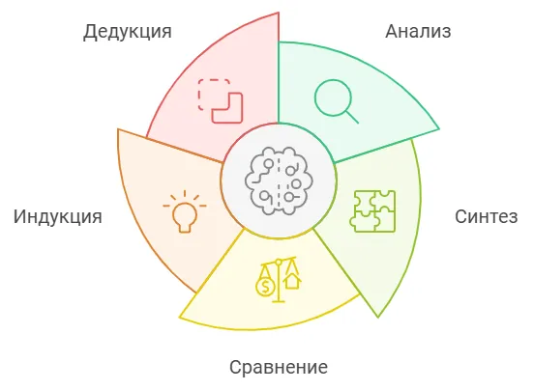

Slide 8
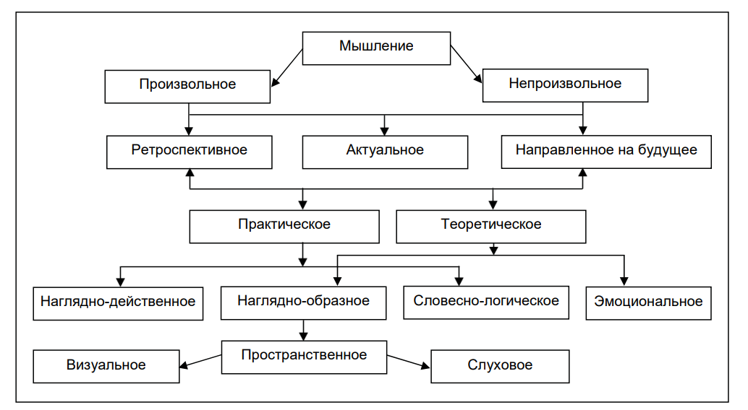
Виды мышления

Slide 9
Теоретическое мышление – это познание законов, правил. Характер обобщений, с которыми имеет дело такое мышление, – научные понятия.
Практическое мышление – подготовка физического преобразования действительности: постановка цели, создание плана, проекта, схемы. Характер обобщений, с которыми имеет дело такое мышление, – житейские, ситуационные обобщения.
Наглядно-действенное мышление – вид мышления, опирающийся на непосредственное восприятие предметов, реальное преобразование в процессе действий с предметами.
Наглядно-образное мышление – вид мышления, характеризующийся опорой на представления и образы; функции образного мышления связаны с представлением ситуаций и изменений в них, которые человек хочет получить в результате своей деятельности, преобразующей ситуацию.
Словесно-логическое мышление – вид мышления, осуществляемый при помощи логических операций с понятиями.
Эмоциональное мышление – восприятие эмоций в себе и других; направление эмоций на решение задачи; изменение эмоций, управление эмоциями для достижения цели.

